Slide 1



6期技能実習生オリエンテーション
Orientasi Awal untuk Peserta Magang Teknis Angkatan
ke-6 di Jepang
株式会社ホンダモビリティ中部
愛知・静岡・北陸
2026年07月
Honda Mobility Chubu Co., Ltd. Wilayah Aichi, Shizuoka, dan Hokuriku
Juli 2026

Slide 2
みなさん、
今日は、みなさんが日本で安心して生活し、仕事ができるようにオリエンテーションをします。
この時間に、技能実習制度、仕事のルール、日本の文化や生活について勉強します。
わからないことや心配なことがあれば、いつでも質問してください。
みなさんと一緒に、楽しく学びたいと思います。
よろしくお願いします。
Selamat datang kepada semuanya.
Hari ini, kami akan mengadakan orientasi agar Anda dapat menjalani kehidupan dan bekerja di Jepang dengan lancar.
Dalam orientasi ini, Anda akan mempelajari tentang sistem magang teknis, kondisi kerja, peraturan perusahaan, serta budaya dan kehidupan sehari-hari di Jepang.
Kami berharap Anda dapat berpartisipasi secara aktif. Jika ada hal yang belum dipahami, pertanyaan, atau kekhawatiran, jangan ragu untuk bertanya kapan saja.
Mari kita belajar bersama agar kehidupan dan pekerjaan di Jepang dapat berjalan dengan aman, nyaman, dan sukses.

Slide 3
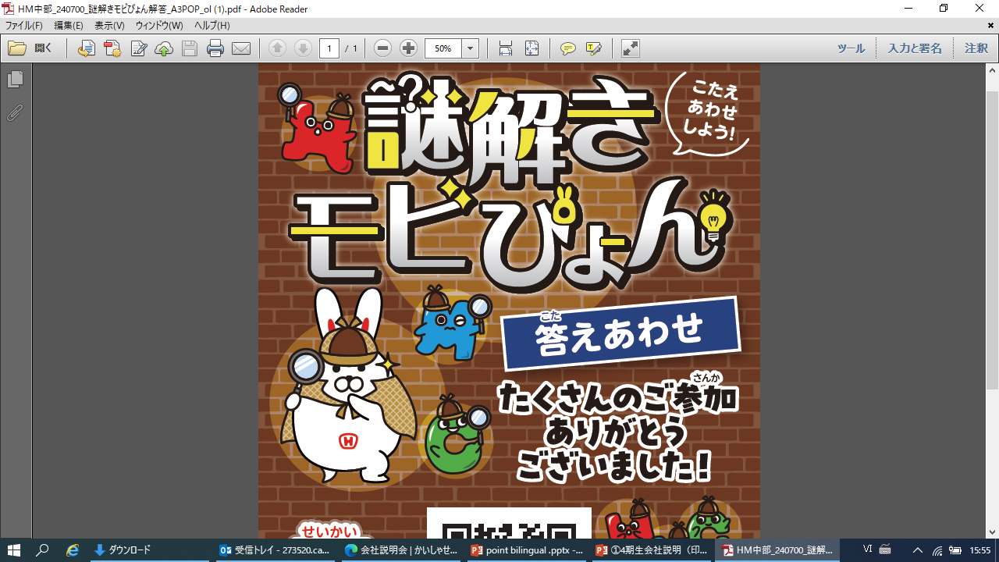
会社説明会
Sesi Pengenalan Perusahaan
Peraturan Perusahaan
Penampilan dan Kebersihan Diri-Etika Pelayanan dan Sikap Kerja
Kehadiran dan Jam Kerja
会社のルール
身だしなみ‣接遇マナー
勤怠について
説明担当者？

Slide 4
会社ルール
Peraturan Perusahaan
⋆労働条件
⋆しあわせターミナルの読み合わせ
⋆寮のルール
⋆Kondisi Kerja
⋆Membaca dan Memahami Buku “Shiawase Terminal”
⋆ Peraturan Asrama

Slide 5

労働条件
Kondisi Kerja
労働時間、休暇について具体的にご案内します。
株式会社ホンダモビリティ中部の技能実習生の労働条件について説明します。
・労働時間は、通常1日8時間（9:30～18:30のうち 1時間休憩）週40時間が基本です。繁忙期には残業がある場合もありますが、残業には法定の手当が支払われます。
・休日: 火曜日・水曜日（週休2日制）
有休は2ヶ月後から付与されます。
労働契約書の内容を丁寧に確認し、理解を深めてください。
・労務管理の注意点:
勤怠管理システムの利用方法、残業のルール、給与の支払い についてです。特に自発的な残業は認められせん。適切な勤怠管理が重要です。
Kami akan menjelaskan secara detail mengenai jam kerja dan hari libur.
Kami akan menjelaskan kondisi kerja peserta magang teknis di Honda Mobility Chubu Co., Ltd.
・Jam kerja pada dasarnya adalah 8 jam per hari,
yaitu dari 09:30 sampai 18:30, termasuk istirahat 1 jam.
Dalam 1 minggu, jam kerja dasar adalah 40 jam.
Pada masa sibuk, mungkin ada kerja lembur. Namun, untuk kerja lembur akan dibayarkan tunjangan lembur sesuai dengan hukum yang berlaku.
Hari libur:
・Setiap hari Selasa dan Rabu
Sistem libur adalah 2 hari dalam seminggu.
Cuti berbayar akan diberikan setelah 2 bulan bekerja.
Mohon baca dan periksa isi kontrak kerja dengan baik agar dapat memahaminya dengan benar.
Hal penting tentang manajemen kerja
Kami juga akan menjelaskan tentang:
Cara menggunakan sistem pencatatan kehadiran
Aturan kerja lembur
Pembayaran gaji
Khususnya, kerja lembur atas kemauan sendiri tidak diperbolehkan.
Karena itu, mencatat waktu kerja dengan benar sangat penting.
Notes:
自動車技能実習生の労働条件について以下のように説明します。
・労働時間は、通常1日8時間（9:30～18:30と1時間休憩時間）、週40時間が基本です。繁忙期には残業がある場合もありますが、 残業には法定の手当が支払われます。
・休日: 火曜日・水曜日（週休2日制）、祝日も休暇取得可。
・年間休日数: 120日。有休は6ヶ月後から付与されます。
労働契約書の内容を丁寧に確認し、理解を深めてもらいます。
・労務管理との注意点:
勤怠管理システムの利用方法、残業のルール、給与の支払いについて詳しくします。特に発的な残は認められないことを強調し、適切な勤怠管理が重要であるを念押しします。

Slide 6






休日について
Tentang hari libur
年間休日は業界トップクラスの120日!！
Jumlah hari libur tahunan mencapai 120 hari, termasuk yang tertinggi di industri ini!!.
毎週 火・水曜日休日＋大型３大連休
Libur setiap minggu pada hari Selasa dan Rabu, serta menikmati 3 kali libur panjang besar setiap tahun!
通常の火・水と大型連休は店舗一斉クローズ スタッフ全員が休みのためゆっくり休める！！
ファミリー休日
年4日土日休み
あるよ！
Toko tutup serentak pada hari libur Selasa-Rabu dan libur panjang.
Semua staf libur sehingga dapat beristirahat dengan nyaman!
Tersedia Family Holiday: 4 hari libur tambahan per tahun yang bisa diambil pada hari Sabtu atau Minggu!
修正済
ゴールデンウィーク（4～5月） 5連休
夏季休暇 （8月） 9連休
年末・年始休暇 （12～1月） 9連休
修正済
Tiga periode libur panjang dalam setahun:
Libur Golden Week (April–Mei): 5hari libur berturut-turut
Libur Obon (Agustus)): 9 hari libur berturut-turut
Libur Tahun Baru (Desember–Januari): 9hari libur berturut-turut
Notes:
年間休日は業界トップクラスの１２０日となります。１２０日と聞いてもピンとこないと思いますが、2日仕事をしたら1日休みとなります。
また毎週火曜日、水曜日が連休となります。年間休日がいくら多くてもシフト制で今週は連休でも次の週は例えば火曜日、金曜日の単休だとゆっくり休む事が出来ません。
加えて火曜日、水曜日はお店自体もクローズしておりますので本当にゆっくり休む事が出来ます。
GWは6連休、夏休み9連休、年末年始は7連休と長期連休も設定しております。

Slide 7

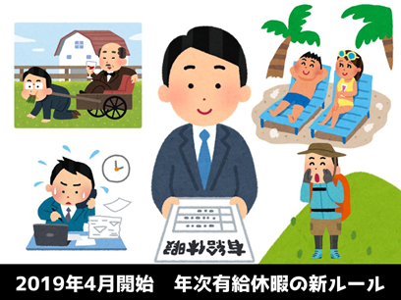
有給休暇取得の取組み
Program untuk mendorong penggunaan cuti tahunan berbayar
仕事とプライベートの両方が充実することで、
心身ともに健康で有意義な生活を実現
Keseimbangan antara pekerjaan dan kehidupan pribadi membantu mewujudkan kehidupan yang sehat, bahagia, dan bermakna.
法定有給取得義務日数 年間 5日間
会社目標有休取得日数 年間 15日間
2025年平均実績
※時間有給休暇（1時間単位取得可能）を含む
Kewajiban berdasarkan undang-undang: 5 hari per tahun Target perusahaan: 14 hari per tahun
11.00 日
Kewajiban mengambil cuti berbayar selama 5 hari per tahun
Rata-rata penggunaan cuti berbayar pada tahun 2025: 11,00 hari ※ Termasuk cuti berbayar per jam (dapat diambil mulai dari 1 jam).
Notes:
有休の取得実績です。ホンダモビリティ中部従業員の取得平均は年間11.3日となっております。つまり1カ月に1回ほど平均で有休取得していることになります。
先ほど説明しました年間休日120日に有休11.3日を足した131日が平均のお休み日数となります。

Slide 8
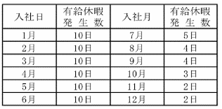
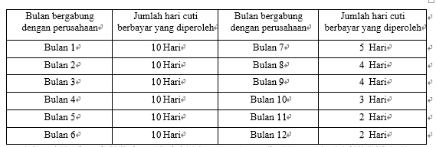
有給休暇についての説明
Penjelasan tentang Cuti Berbayar
7月12日に入社して、9月11日までに70％以上出勤していたら、
2026年９月12日の時点で、5日の有給休暇が使えるようになります
Jika Anda mulai bekerja pada 12 Juli dan telah masuk kerja lebih dari 70% hingga tanggal 11 September,
maka per tanggal 12 September 2026, Anda dapat menggunakan 5 hari cuti berbayar (cuti tahunan).
Notes:
有休の取得実績です。ホンダモビリティ中部従業員の取得平均は年間11.3日となっております。つまり1カ月に1回ほど平均で有休取得していることになります。
先ほど説明しました年間休日120日に有休11.3日を足した131日が平均のお休み日数となります。

Slide 9
ファミリー休日について
Tentang cuti keluarga
・ファミリー休日とは
ファミリー休日について説明します。
ファミリー休日は、1年間に4日間設定できます。
みなさんが家族や友だちと一緒に過ごせるように、この休みをつくりました。
・4月から9月までに2日（上期）
10月から3月までに2日（下期）
・ 7月12日に入社したみなさんは、 ・4月から9月までに2日（上期）
10月から3月までに2日（下期）
ファミリー休日を4日利用することができます。
・土曜日・日曜日・祝日を選んで登録します。
1日ずつ休むことも、2日続けて休むこともできます。
・Tentang Cuti Keluarga (Family Holiday)
Berikut penjelasan mengenai Family Holiday.
Family Holiday adalah cuti yang dapat digunakan sebanyak 4 hari dalam 1 tahun.
Cuti ini disediakan agar kalian dapat menghabiskan waktu bersama keluarga atau teman-teman.
2 hari dapat digunakan pada periode April sampai September (semester pertama).
2 hari dapat digunakan pada periode Oktober sampai Maret (semester kedua).
Bagi kalian yang mulai bekerja pada tanggal 12 Juli,
kalian juga dapat menggunakan 4 hari Family Holiday, yaitu:
2 hari pada periode April sampai September (semester pertama).
2 hari pada periode Oktober sampai Maret (semester kedua).
Silakan memilih dan mendaftarkan hari Sabtu, Minggu, atau hari libur nasional sebagai Family Holiday.
Cuti dapat diambil 1 hari secara terpisah, atau 2 hari berturut-turut.

Slide 10
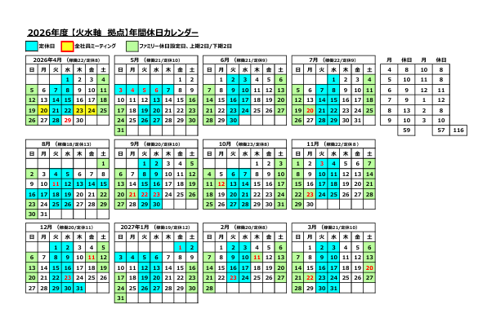
2026年度毎月の休日数
Jumlah hari libur setiap bulan pada tahun fiskal 2026

Slide 11
寮の規則
配布資料
Peraturan Asrama
TIC確認画すんだらQR

Slide 12
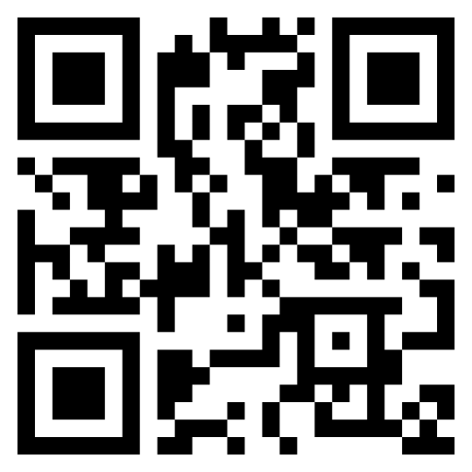
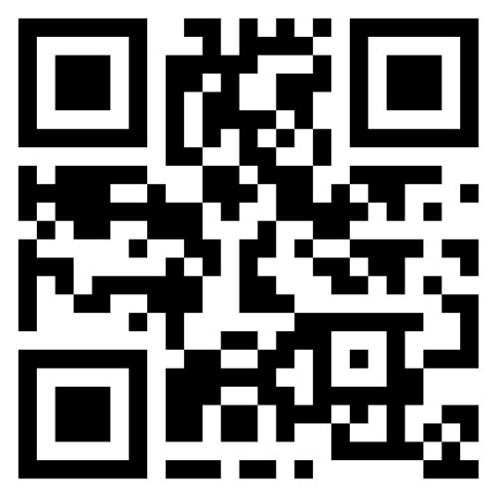
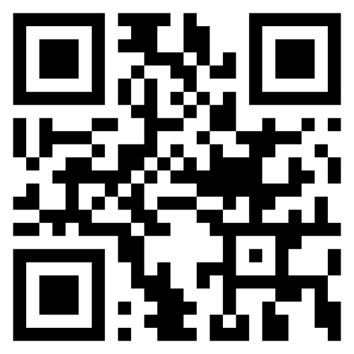
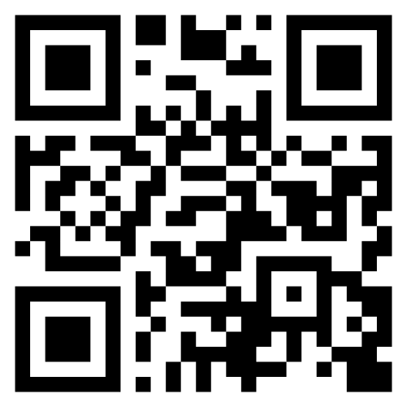
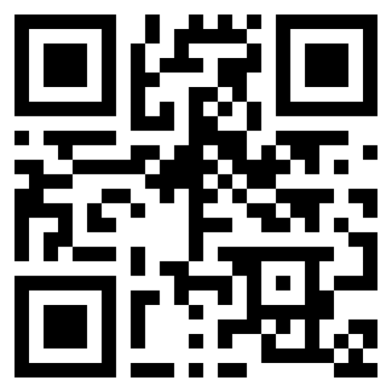
フリガナ版
しあわせターミナル
寮の規則
TimePro–VG マニュアル
Panduan Penggunaan
Peraturan Asrama
Membaca dan Memahami Buku
“Shiawase Terminal”
インドネシア語版
しあわせターミナル
接遇マナー
身だしなみ
Etika Pelayanan
Penampilan Diri

Slide 13
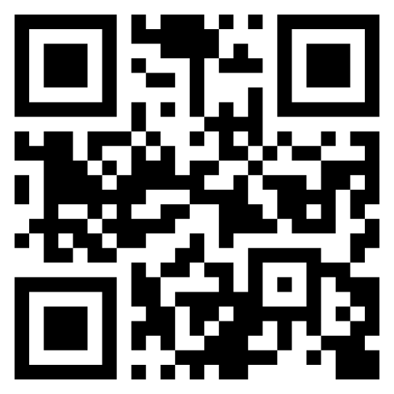

店舗（あいち）
Toko
拠点の従業員名簿
連絡先
Daftar karyawan di cabang
Daftar kontak penting

Slide 14
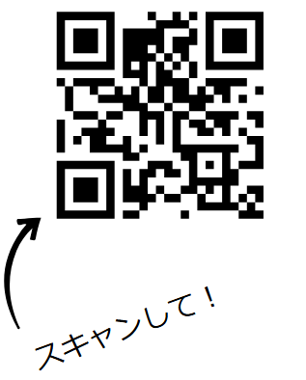
会社からの貸し出し品 Barang pinjaman dari perusahaan
生活案内
扇風機（せんぷうき）
エアコン
洗濯機（せんたくき）
冷蔵庫（れいぞうこ）
電子レンジ（でんしれんじ）
トースター
炊飯器（すいはんき）
IHクッキングヒーター
テレビ、TV台
掃除機（そうじき）
Wi-Fiルーター
【換気扇
照明の種類（2つ）
シャワー・じゃぐち
レンジ台・シンク下のラック・チェスト
洋服ラック・ハンガー
ブレーカー（でんきの スイッチ）
ゴミ箱（ごみばこ）
ハンガーラック
ドライヤー
Kipas angina
Pendingin Ruangan
Mesin cuci
Kulkas
Microwave
Pemanggang roti
Penanak nasi (rice cooker)
Kompor IH (induksi)
Televisi dan meja TV
Penyedot debu
Router Wi-Fi
Kipas ventilasi
Pengering rambut
Keran Shower
Rak microwave danRak bawah wastafel・ Lemari laci
Aturan Lalu Lintas di Jepang
Pemutus Arus Listrik (MCB)
Tempat sampah
Rak gantungan pakaian
Pengering rambut
Panduan Kehidupan Sehari-hari

Slide 15
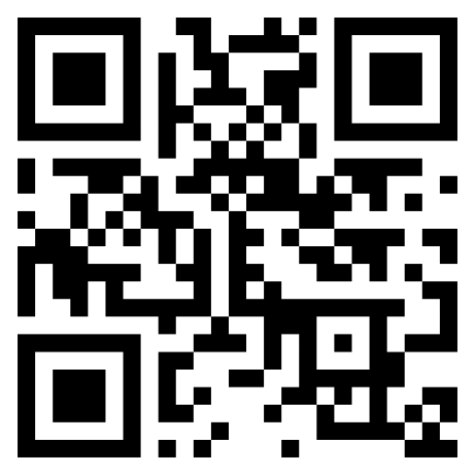
説明書 Penjelasan
・にほんのトイレのつかいかた
Bagaimana Cara Menggunakan Toilet di Jepang
①-③
・きゅうよめいさいしょうのことばについて
Kosakata tentang penggajian
⑳-㉑
・せんたくきのつかいかた
Cara menggunakan mesin cuci
・ ひきだすほうほう UFJ
Cara untuk menarik UFJ
㉒-㉓
④
・エアコンのつかいかた
Cara menggunakan AC
・ぎんこうふりこみほうほう UFJ
Cara melakukan transfer bank UFJ
㉔-㉗
⑤
・しょうめいひんぐようリモコンのつかいかた
Cara menggunakan remote control untuk demonstrasi
・ぎんこうふりこみほうほうゆうちょう
Cara melakukan transfer bank Yucho
㉘
⑥
・テレビのリモコンのつかいかた
Cara menggunakan remote TV
・ ひきだすほうほう ゆうちょう
Cara menarik uang Yucho
㉙
⑦
・そうじきのつかいかた
Cara menggunakan penyedot debu
・ぎんこうのことばについて
Tentang istilah yang digunakan di bank
㉚
⑧-⑨
・でんしれんじのつかいかた
Cara menggunakan microwave
・きっぷのかいかた、のりかた
Cara membeli tiket dan cara naik kereta
㉛
⑩-⑪
・すいはんきのつかいかた
Cara menggunakan rice cooker
・にほんではお金のしはらいかた
Cara membayar uang di Jepang
⑫
㉜-㉝
・ドライヤのつかいかた
Cara menggunakan pengering rambut
⑬
・IHコンロのつかいかた
Cara menggunakan kompor IH
⑭
・こうしゅうでんわのつかいかた
Cara menggunakan telepon umum
⑯-⑲

Slide 16
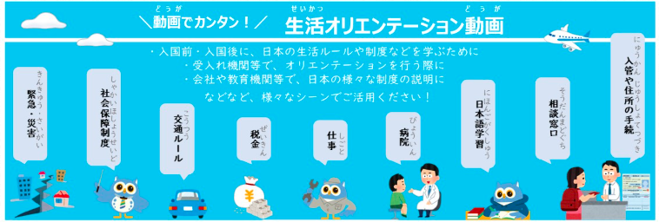
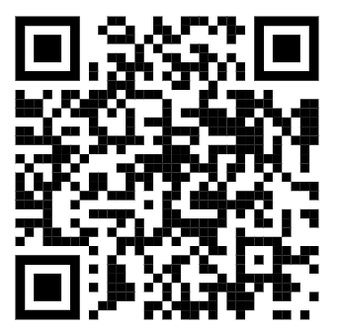
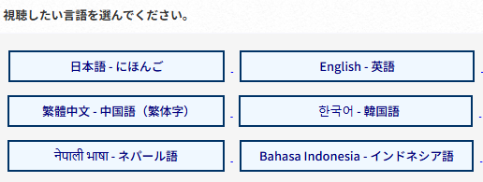
配布資料
生活案内
Panduan Kehidupan Sehari-hari

Slide 17
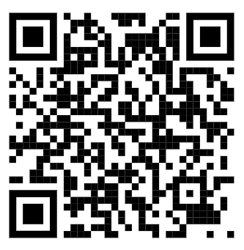
生活オリエンテーション動画
日本では、電車やバスに乗るとき、ルールやマナーを守ることが大切です
Di Jepang, saat naik kereta atau bus, penting untuk
mengikuti aturan dan menjaga sopan santun.
Video orientasi kehidupan sehari-har
https://youtu.be/2vX9HYAbM1U?si=SsXFwt_LfRSx5EXY

Slide 18
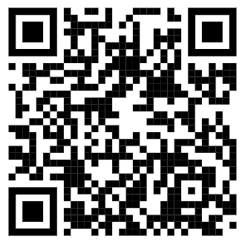
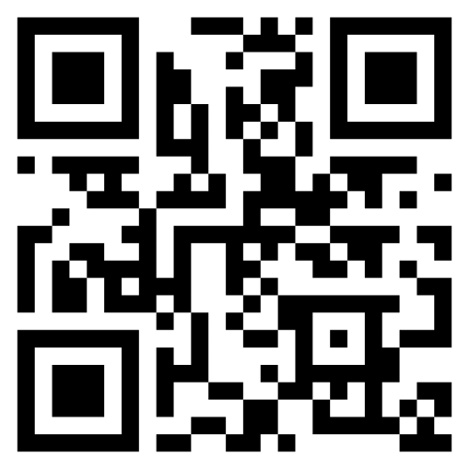
【Yahoo!乗換案内】
電車の乗り方を調べることができます
Anda dapat mencari tahu cara naik kereta.
.
【2026年4月スタート】知らないと反則金！自転車「青切符」で捕まる違反とは！
【Mulai April 2026】Jangan sampai kena denda! Pelanggaran bersepeda yang bisa membuat Anda terkena Tiket Biru (Aokippu).

Slide 19
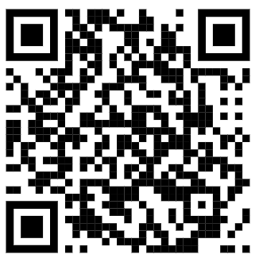
きっぷの買い方・使い方 （11：21）
名古屋の地下鉄に登場した超ハイテクな券売機を使ってみた！ - YouTube
Cara membeli dan menggunakan tiket kereta
【交通案内】
Informasi Transportasi

Slide 20
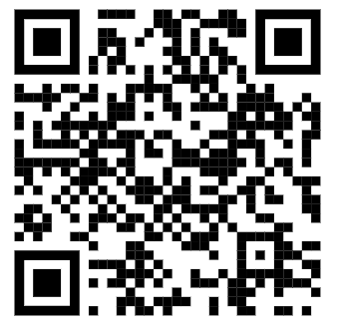
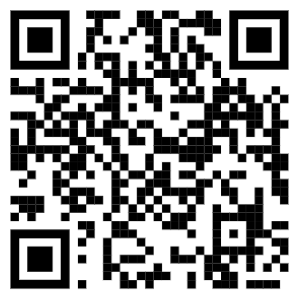
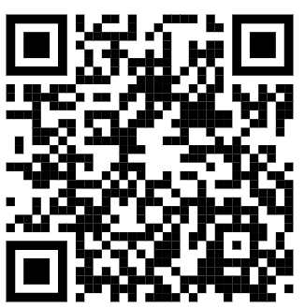
生活オリエンテーション Orientasi kehidupan sehari-hari
【ATMの使い方】キャッシュカードでお金を引き出す ゆうちょ銀行 - YouTube
https://www.youtube.com/watch?v=pFvnmVQUAc8
【Cara menggunakan ATM】Cara menarik uang tunai dengan kartu ATM
【ATMの使い方】キャッシュカードでお金を入れる ゆうちょ銀行 - YouTube
https://www.youtube.com/watch?v=NASpHdYZoE8
Menyetor uang menggunakan kartu ATM
【ATMの使い方】ATMで預金口座の残高を確認する ゆうちょ銀行 - YouTube
https://www.youtube.com/watch?v=vdw53Bxit3k
Memeriksa saldo rekening tabungan melalui ATM

Slide 21
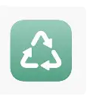
ごみ分別アプリ『さんあ～る』
QR＿説明
Aplikasi pemilahan sampah "3R"
① アプリをダウンロードする _
Mengunduh aplikasi
App Store / Google Playで検索:「ごみ分別アプリ さんあ～る」
アイコン：♻️ 緑色のマーク
Cari di App Store / Google Play: "Aplikasi pemilahan sampah Sanāru (さんあ～る)"
住んでいる街によってごみ分別がちがいます
このアップリで

Slide 22
② アプリを開く _ Membuka aplikasi
ダウンロードが終わったら、アイコンをタップして開きます。
最初に「ようこそ」画面が出ます。
Setelah proses pengunduhan selesai, ketuk ikon aplikasi untuk membukanya.
Saat pertama kali dibuka, akan muncul layar "Selamat Datang".
③ 地域を選ぶ _ Pilih wilayah
「お住まいの地域を選んでください」と出ます。
自分の住んでいる市を選びます（例：名古屋市、岡崎市…）。
→ 「決定」ボタンを押す。
Pilih kota tempat Anda tinggal (misalnya: Kota Nagoya, Kota Okazaki, dan sebagainya).
Tekan tombol "Konfirmasi" (決定).

Slide 23
④ カレンダーを見る _ Melihat kalender
選んだ地域のごみカレンダーが表示されます。
Kalender pengumpulan sampah sesuai dengan wilayah yang telah dipilih akan muncul.
・燃えるごみ = Sampah yang dapat dibakar
・資源ごみ = Sampah yang dapat didaur ulang
・燃えないごみ = Sampah yang tidak dapat dibakar
⑤ 🔔 通知を設定する _ Mengatur notifikasi
「設定」→「通知」をONにすると、毎朝お知らせが来ます。
例：「今日は燃えるごみの日です」
👉 Jika Anda mengaktifkan "Pengaturan" → "Notifikasi",
Anda akan menerima pemberitahuan setiap pagi.
Contoh: "Hari ini adalah hari pembuangan sampah yang dapat dibakar."

Slide 24
注意事項：
日本でのごみの分別・ごみ出しに関する指導について、これまでの実習生において、以下のような事例が発生しております。
・自治体のルールに従わず、ごみを正しく分別しなかった。 ・決められた収集日や時間を守らずにごみを出した。 ・廊下や共有スペース、居室内にごみを放置した。 ・生活ごみを適切に処理せず、室内や周辺環境の衛生状態を悪化させた。
このような行為により、以下のような問題が発生する可能性があります。
・悪臭やゴキブリ、害虫の発生につながる。 ・近隣住民へ迷惑をかけ、会社の信用にも影響を与える。 ・清掃、消毒、害虫駆除などの特別な対応が必要となった場合、発生した費用は本人負担となる。 ・違反の内容によっては、会社の規則に基づき指導や処分の対象となる場合がある。

Slide 25
※注意 _ Perhatian
地域を間違えたら「設定」で修正できます。
👉 Jika Anda salah memilih wilayah, Anda dapat memperbaikinya melalui menu "Pengaturan".
アプリは無料です。
👉 Aplikasi ini gratis.

Slide 26
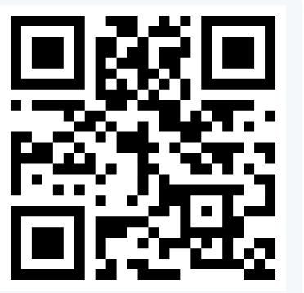
生活する／愛知県特殊
Menjalani kehidupan sehari-hari/Hal-hal khusus di Prefektur Aichi

Slide 27
説明
配布資料
生活案内
・ 【技能実習生】失踪予防指導
【Peserta Magang Teknis】Pembinaan untuk mencegah kabur (melarikan diri)
・ 病気になったときの連絡と対応
Tindakan dan cara menghubungi saat sakit
・送金するときの考え方
Hal-hal yang perlu dipertimbangkan saat mengirim uang
Hướng dẫn cuộc sống

Slide 28
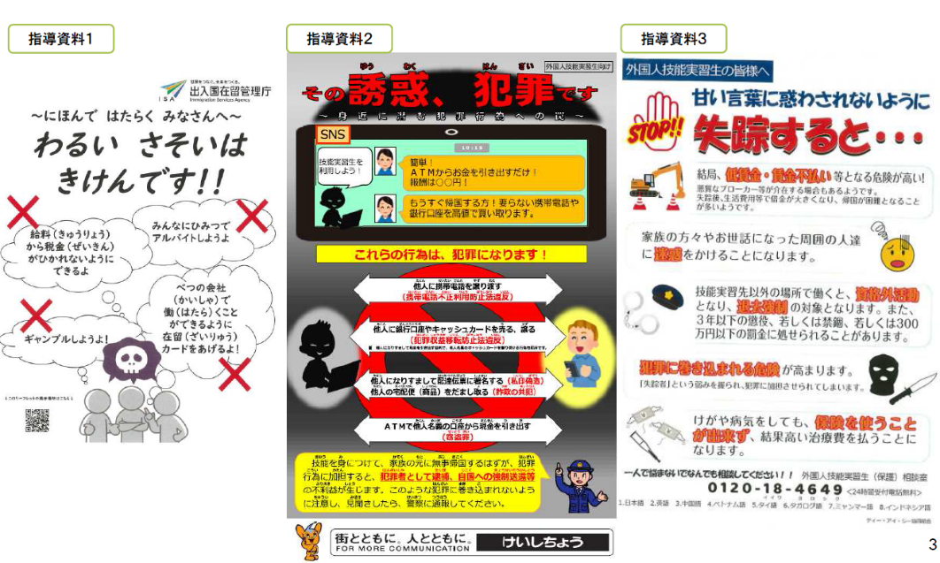
【技能実習生】失踪予防指導
説明
【Peserta Magang Teknis】Penyuluhan Pencegahan Tindakan Meninggalkan Program tanpa Izin

Slide 29
オンラインカジノ２枚 TIC 中村さん待ち

Slide 30
【技能実習生】失踪予防指導
説明
【Peserta Magang Teknis】Penyuluhan Pencegahan Tindakan Meninggalkan Program tanpa Izin
失踪しないために Agar tidak meninggalkan program tanpa izin
悪いさそいはきけんです。 Ajakan yang buruk sangat berbahaya.
「いっしょにアルバイトしよう！」 → "Ayo bekerja paruh waktu bersama!"
「ギャンブルしよう！」 → "Ayo berjudi!"
「税金を返してもらえるよ！」 → "Kamu bisa mendapatkan pengembalian pajak!"
「別の会社で働けるよ！」 → "Kamu bisa bekerja di perusahaan lain!"
もしあやしい話を聞いたら、すぐに会社や組合にそうだんしてください。 Jika Anda mendengar tawaran atau informasi yang mencurigakan, segera konsultasikan dengan perusahaan
atau serikat/organisasi pengawas.
SNSやメールのメッセージに注意 Berhati-hatilah terhadap pesan melalui media sosial (SNS) atau email.
「ATMからお金をおろして」 → "Tarik uang dari ATM."
「口座を貸して」 → "Pinjamkan rekening bankmu."
「携帯を売って」 → "Jual telepon genggammu."
これらの行動は全部犯罪です。 Semua tindakan tersebut merupakan tindak pidana (kejahatan).
失踪するとどうなる？ Apa yang terjadi jika meninggalkan program tanpa izin?
仕事を失って、お金もなくなります。 → Anda akan kehilangan pekerjaan dan tidak memiliki penghasilan.
家族や友達がとても心配します。 → Keluarga dan teman-teman akan sangat mengkhawatirkan Anda.
悪い人にだまされたり、犯罪にまきこまれることもあります。 → Anda dapat ditipu oleh orang yang berniat buruk atau terlibat dalam tindak kejahatan.
けがや病気をしても保険が使えません。 → Jika mengalami cedera atau sakit, Anda mungkin tidak dapat menggunakan asuransi kesehatan.
違う会社で働くと Jika bekerja di perusahaan lain tanpa izin,
それは資格外活動になります。 → hal tersebut termasuk kegiatan di luar izin tinggal yang dimiliki (pelanggaran izin tinggal).
3年以下の懲役や300万円以下の罰金になることもあります。 → Anda dapat dikenakan hukuman penjara hingga 3 tahun atau denda hingga 3 juta yen.
困ったときは、一人で悩まないで、すぐに相談してください。 Jika mengalami kesulitan, jangan memendam masalah sendirian. Segera konsultasikan dengan pihak yang dapat membantu.
会社 → Perusahaan
監理団体 → Lembaga pengawas (Organisasi pengawas magang teknis)
■最後に: 日本での生活や仕事では、ルールを守り、困ったら相談することが大切です。
Dalam kehidupan dan pekerjaan di Jepang, sangat penting untuk mematuhi peraturan dan segera berkonsultasi jika menghadapi kesulitan.
Hotline Khusus untuk Peserta Magang Teknis Asing
外国人技能実習生専用ホットライン
0120-181-464

Slide 31
病気になったときの連絡と対応
Tindakan dan Prosedur Pelaporan Saat Sakit
説明
① 体の調子が悪いとき Saat merasa tidak sehat
熱がある、頭が痛い、おなかが痛い、のどが痛い、けがをしたときは、すぐに生活指導員に連絡してください。
Jika Anda mengalami demam, sakit kepala, sakit perut, sakit tenggorokan, atau mengalami cedera, segera hubungi pembimbing kehidupan (生活指導員).
自分で薬を買って飲まないでください。
Jangan membeli dan mengonsumsi obat sendiri tanpa berkonsultasi terlebih dahulu.
日本では早めに病院へ行くことが大切です。
Di Jepang, sangat penting untuk segera pergi ke rumah sakit atau klinik sejak gejala awal muncul.
② 連絡の順番 Urutan menghubungi pihak terkait
1. 店長・工場長・生活指導員
Manajer toko, kepala bengkel, atau pembimbing kehidupan
店や寮の生活をサポートする人に連絡してください。あなたの体の様子を聞いて、病院へ行くかどうかを決めます。
Silakan hubungi orang yang bertanggung jawab mendukung kehidupan Anda di tempat kerja atau asrama. Mereka akan menanyakan kondisi kesehatan Anda dan memutuskan apakah Anda perlu pergi ke rumah sakit atau tidak.
2. 会社のベトナム語サポートの人
Petugas pendamping berbahasa Vietnam dari perusahaan
日本語がむずかしいとき、病院で話すことを手伝ってくれます。保険の使い方やお金のことも教えてくれます。
Jika Anda mengalami kesulitan berbahasa Jepang, mereka akan membantu berkomunikasi di rumah sakit. Mereka juga akan menjelaskan cara menggunakan asuransi dan hal-hal yang berkaitan dengan biaya pengobatan.
3. 監理団体
Lembaga pengawas (organisasi pengawas peserta magang teknis)
実習生をサポートする外の団体です。けがや病気がひどいとき、会社といっしょに対応します。
Lembaga ini merupakan organisasi di luar perusahaan yang mendukung peserta magang teknis. Jika cedera atau penyakit yang dialami cukup serius, mereka akan bekerja sama dengan perusahaan untuk memberikan bantuan dan penanganan yang diperlukan.
③病院に行くとき Saat pergi ke rumah sakit
・持っていくもの： Barang yang harus dibawa:
健康保険証（けんこうほけんしょう）→ Kartu asuransi kesehatan
在留カード（ざいりゅうカード）→ Kartu izin tinggal (Zairyu Card)
・病院でお金を払うときは、30％だけ自分で払います。70％は保険が負担します。 Saat membayar biaya pengobatan di rumah sakit, Anda hanya perlu membayar 30% dari total biaya. Sebanyak 70% akan ditanggung oleh asuransi kesehatan.
例：診察と薬で1万円なら、あなたは3000円だけ払います。 Contoh: Jika biaya pemeriksaan dan obat-obatan sebesar 10.000 yen, Anda hanya perlu membayar 3.000 yen.
・保険証を持っていないときは、いったん100％払って、あとで保険から返金してもらえます。 Jika Anda tidak membawa kartu asuransi kesehatan, Anda harus membayar 100% biaya pengobatan terlebih dahulu. Setelah itu, Anda dapat mengajukan pengembalian biaya (reimbursement) dari asuransi.
④ 緊急のとき Dalam keadaan darurat
大けが、出血、息ができない、強い痛みがあるときは、119に電話します。 Jika mengalami cedera serius, pendarahan, kesulitan bernapas, atau rasa sakit yang sangat parah, segera hubungi 119.
「きゅうきゅうしゃをおねがいします」と言います。 Katakan, "Kyuukyuusha o onegaishimasu" (Tolong kirim ambulans).
そのあと、会社や店長・工場長・生活指導員・組合にすぐ連絡します。 Setelah itu, segera hubungi perusahaan, manajer toko, kepala bengkel, pembimbing kehidupan, atau organisasi pengawas (serikat/monitoring organization).

Slide 32
病気になったときの連絡と対応
Tindakan dan Prosedur Saat Sakit
⑤ 仕事を休むとき Saat tidak masuk kerja karena sakit
休む前に、かならず上司や指導員に連絡します。
Sebelum tidak masuk kerja, Anda harus menghubungi atasan atau pembimbing terlebih dahulu.
1日より長く休むときは、病院の診断書を会社に提出してください。
Jika Anda tidak masuk kerja lebih dari satu hari, harap menyerahkan surat keterangan dokter kepada perusahaan.
連絡なしで休むことはしないでください。
Jangan tidak masuk kerja tanpa memberikan pemberitahuan.
⑥ 保険とお金のこと Tentang asuransi dan biaya pengobatan
日本では、会社が毎月あなたの給料から健康保険料を支払っています。
Di Jepang, setiap bulan perusahaan membayarkan iuran asuransi kesehatan melalui potongan gaji Anda.
病院で治療を受けると、70％は保険が負担します。あなたは30％だけ支払います。
Saat menerima perawatan di rumah sakit, 70% biaya akan ditanggung oleh asuransi kesehatan. Anda hanya perlu membayar 30%.
「病院は高い」と思う人が多いですが、保険があるので安心してください。
Banyak orang berpikir bahwa biaya rumah sakit mahal, tetapi Anda tidak perlu khawatir karena ada perlindungan asuransi kesehatan.
薬を自分で買うより、病院で診てもらうほうが安くて早く治ることが多いです。
Dibandingkan membeli obat sendiri, memeriksakan diri ke rumah sakit sering kali lebih murah dan membantu pemulihan lebih cepat.
⑦ 注意すること Hal-hal yang perlu diperhatikan
健康保険証をいつも持っていてください。
Selalu bawa kartu asuransi kesehatan Anda.
引っ越したら、市役所で保険証の住所変更をしてください。
Jika Anda pindah tempat tinggal, lakukan perubahan alamat kartu asuransi di kantor pemerintah kota (balai kota).
領収書や薬の説明書は保管しておいてください。
Simpan kuitansi pembayaran dan lembar petunjuk obat dengan baik.
保険証をなくしたら、すぐに会社に連絡してください。
Jika kartu asuransi kesehatan hilang, segera laporkan kepada perusahaan.
説明

Slide 33
送金するときの考え方
Prinsip dalam Mengirim Uang ke Keluarga
説明
1. 目的ごとのお金の分け方 Cara Membagi Uang Sesuai Tujuan Penggunaan
「生活費」→「緊急用」→「目標貯金」→「送金」の順番で考えましょう。 Utamakan pengelolaan uang dengan urutan: biaya hidup → dana darurat → tabungan tujuan → kirim uang ke keluarga.
2. 毎月のお金の優先順位 Prioritas penggunaan uang setiap bulan
① 生活費（せいかつひ）Biaya hidup
家賃、電気・水道・ガス、電話代、交通費、保険料など。
Biaya sewa rumah, listrik, air, gas, telepon, transportasi, asuransi, dan kebutuhan hidup lainnya.
② 緊急用のお金（きんきゅうようのおかね） Dana darurat
病気、けが、家族の緊急事態などに備えるためのお金です。
Dana yang disiapkan untuk menghadapi keadaan darurat seperti sakit, kecelakaan, atau keadaan mendesak dalam keluarga.
③ 目標のための貯金（もくひょうのためのちょきん） Tabungan untuk mencapai tujuan
勉強、資格取得、車の購入、帰国費用、将来の計画のための貯金です。
Tabungan untuk pendidikan, memperoleh sertifikat, membeli kendaraan, biaya pulang ke negara asal, atau rencana masa depan lainnya.
④ 送金（そうきん） Mengirim uang ke keluarga
①～③の準備ができてから送金します。
Kirim uang kepada keluarga setelah kebutuhan pada poin ① hingga ③ terpenuhi.
ルール Aturan
緊急用のお金が少ないときは、送金を控えましょう。
Jika dana darurat belum mencukupi, sebaiknya jangan mengirim uang terlebih dahulu.
無理をして送金しないようにしましょう。
Jangan memaksakan diri untuk mengirim uang.
少しずつでも、計画的に送ることが大切です。
Mengirim uang sedikit demi sedikit secara terencana adalah hal yang penting.
大切なこと Hal yang penting
「自分の生活を守ること」が、家族を支えることにつながります。
Menjaga kestabilan kehidupan Anda sendiri juga merupakan cara untuk mendukung keluarga dalam jangka panjang.

Slide 34
送金するときの考え方
Prinsip dalam Mengirim Uang ke Keluarga
説明
3. 送金前のチェックリスト Daftar Periksa Sebelum Mengirim Uang
大切なこと
Hal yang penting
■ どれか一つでも「いいえ」があるときは、まず貯金を増やしてから送るようにしましょう。 ■ Jika ada satu saja jawaban "Tidak", sebaiknya tambahkan tabungan terlebih dahulu sebelum mengirim uang.
無理をして送金するのではなく、自分の生活を守りながら、計画的に送金することが大切です。 Jangan memaksakan diri untuk mengirim uang. Sangat penting untuk mengirim uang secara terencana sambil
tetap menjaga kestabilan kehidupan Anda sendiri.
質問（しつもん） | Pertanyaan | 自分でチェック (はい／いいえ)
今月の生活費は足りていますか？ | Apakah biaya hidup Anda bulan ini sudah mencukupi? | □ はい / □ いいえ
緊急用のお金はまだありますか？ | Apakah Anda masih memiliki dana darurat? | □ はい / □ いいえ
今月、特別な出費（病院、旅行など）はありますか？ | Apakah ada pengeluaran khusus bulan ini (rumah sakit, perjalanan, dan lain-lain)? | □ はい / □ いいえ
手数料やレートを確認しましたか？ | Apakah Anda sudah memeriksa biaya transfer dan nilai tukar? | □ はい / □ いいえ
来週もし問題があっても、お金に困りませんか？ | Jika terjadi masalah minggu depan, apakah Anda tetap memiliki uang yang cukup? | □ はい / □ いいえ

Slide 35
送金するときの考え方
Prinsip dalam Mengirim Uang ke Keluarga
4. 送るとき・送らないとき Kapan mengirim uang dan kapan tidak mengirim uang
送ってもよいとき Saat boleh mengirim uang
生活費が十分にあるとき。 Biaya hidup sudah tercukupi.
緊急用のお金が残っているとき。 Masih memiliki dana darurat.
特別な出費の予定がないとき。 Tidak ada rencana pengeluaran khusus.
送らないほうがよいとき Saat sebaiknya tidak mengirim uang
病気やけがで病院に行く可能性があるとき。
Saat sedang sakit atau kemungkinan memerlukan biaya pengobatan.
5. お金に困らないための工夫 Cara mengelola uang agar tidak mengalami kesulitan keuangan
送金は毎月少しずつ、決まった金額で行いましょう。
Lakukan pengiriman uang secara rutin dengan jumlah yang tetap setiap bulan.
給料日にお金を目的別に分けておきましょう。
Pisahkan uang sesuai kebutuhan pada hari menerima gaji.
サービスやレートを比較して、手数料が安い方法を選びましょう。
Bandingkan layanan transfer dan nilai tukar untuk memilih biaya yang lebih murah.
家族と話し合い、送金額をあらかじめ決めておきましょう。
Diskusikan dengan keluarga dan tentukan jumlah uang yang akan dikirim sebelumnya.
6. お金で困ったときは Jika mengalami kesulitan keuangan
もし、お金に困っても、消費者金融などでお金を借りず、まずは会社や監理団体に相談しましょう。
Jika mengalami kesulitan keuangan, jangan langsung meminjam uang dari lembaga pinjaman atau rentenir. Konsultasikan terlebih dahulu dengan perusahaan atau lembaga pengawas.
最後にPesan terakhir
お金を上手に使えば、日本で安心して生活でき、家族も長く助けることができます。
Jika Anda mengelola uang dengan baik, Anda dapat hidup dengan tenang di Jepang dan terus membantu keluarga dalam jangka panjang.
無理をせず、計画的にお金を使いましょう。
Jangan memaksakan diri dan gunakan uang dengan perencanaan yang baik.
説明

Slide 36
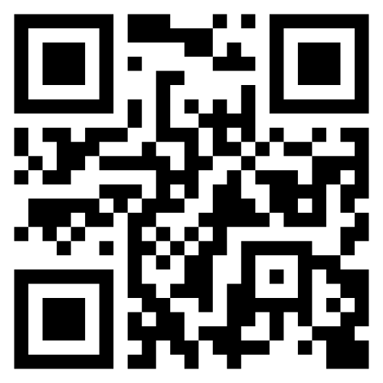
防止に努める
Berupaya untuk mencegah
・防止 → Pencegahan
・採捕注意 → Larangan menangkap hewan laut secara ilegal
・水難事故 → Pencegahan kecelakaan di air
・地震・防災 → Gempa bumi dan kesiapsiagaan bencana
・災害対策チェックリスト → Daftar periksa persiapan menghadapi bencana
・緊急報告 → Pelaporan keadaan darurat

Slide 37
日常生活でのトラブル対処
Penanganan masalah dalam kehidupan sehari-hari
生活環境、医療等についての困ったことがあれば、遠慮なく上司や担当者に相談してください。
Jika Anda mengalami kesulitan terkait lingkungan tempat tinggal, layanan kesehatan, atau masalah lainnya dalam kehidupan sehari-hari, jangan ragu untuk berkonsultasi dengan atasan atau penanggung jawab Anda.
また、日本での生活に不慣れな点についても、安全に過ごすための方法をお伝えします。
Selain itu, jika ada hal-hal dalam kehidupan di Jepang yang belum Anda pahami, kami akan memberikan panduan agar Anda dapat hidup dengan aman dan nyaman.
一人で悩まず、困ったときは早めに相談しましょう。
Jangan menghadapi masalah sendirian. Jika mengalami kesulitan, segeralah meminta bantuan atau berkonsultasi.

Slide 38
皆さん、本日はオリエンテーションに参加していただき、ありがとうございます。
ご意見や質問をいただけたこと、
大変嬉しく思います。
皆さんのサポートがあったからこそ、
無事に発表を終えることができました。
今後ともよろしくお願いいたします。
Terima kasih kepada semua yang telah mengikuti orientasi hari ini.
Saya sangat senang karena dapat menerima berbagai pendapat dan pertanyaan dari Anda semua.
Berkat kerja sama dan dukungan dari semuanya, saya dapat menyelesaikan presentasi ini dengan baik. Saya mengucapkan terima kasih yang sebesar-besarnya.
Semoga orientasi ini dapat membantu Anda dalam menjalani kehidupan dan pekerjaan di Jepang.
Apabila ada hal yang belum dipahami atau mengalami kesulitan, jangan memendamnya sendiri. Jangan ragu untuk berkonsultasi.
Terima kasih atas perhatian dan kerja samanya. Mohon bimbingan dan dukungannya di masa mendatang.

